Slide 1
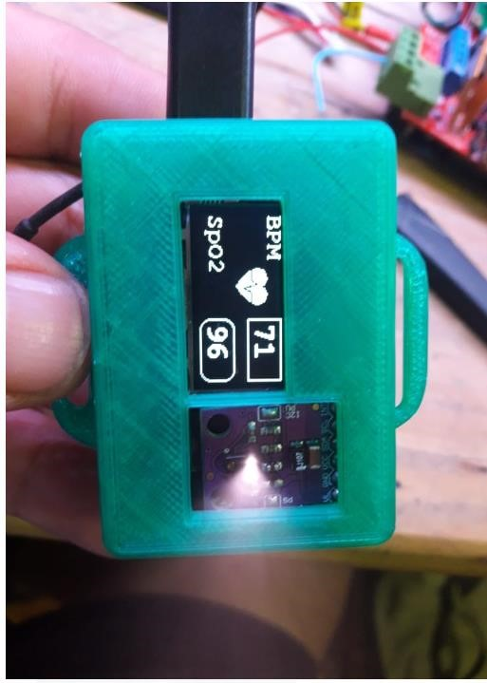

Pulsera BIO-Paramétrica
Artigas, José Ignacio
Carabajal, Félix Humberto
Carmona, David Mauricio
Guevara, Luis Francisco
Villagra Scro, Gustavo Joel

Slide 2
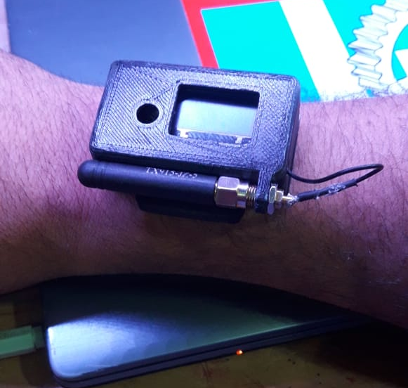
Introducción
Idea o eje central

Slide 3
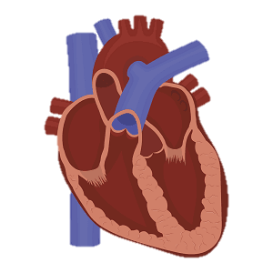
¿Necesidad?
¿Prevenir?
¿Reducir riesgos?
¿Bajo costo?
¿Método no Invasivo?

Slide 4

Objetivos
Utilidad
Diseño
Mediciones
¿Nube?
SMS
Historia clínica
Medios de Salud

Slide 5
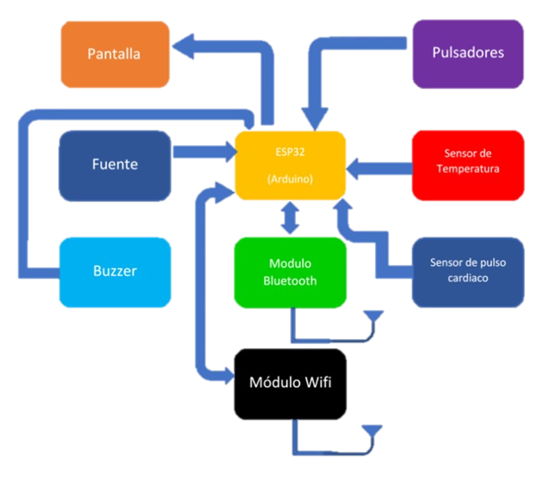
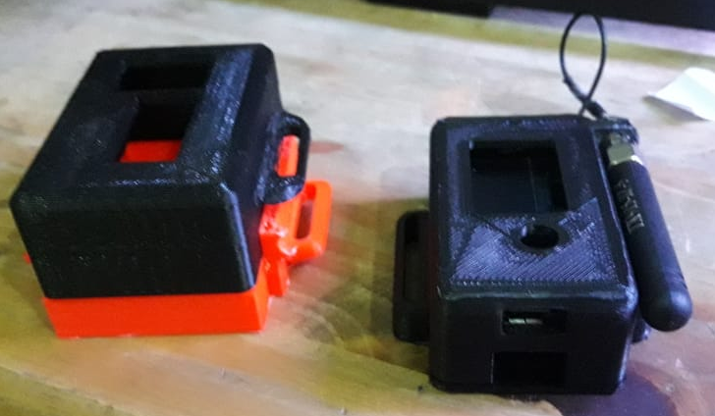
Desarrollo
Prototipo de la Pulsera

Slide 6
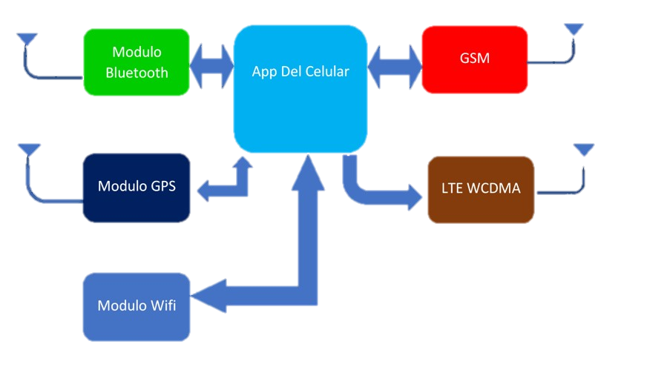
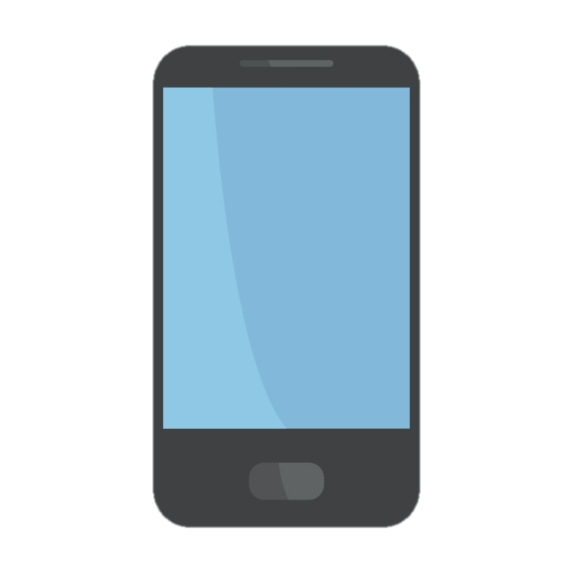
Aplicación Para Smartphones

Slide 7
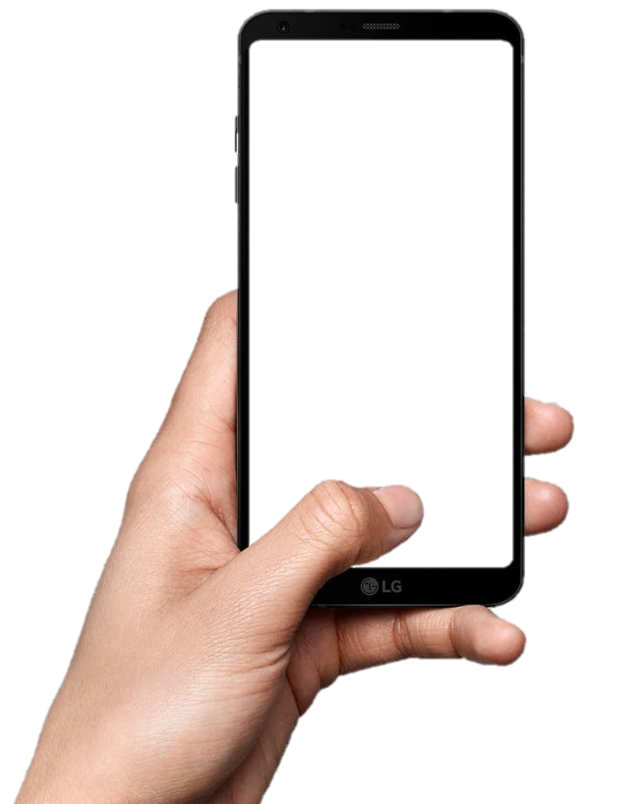
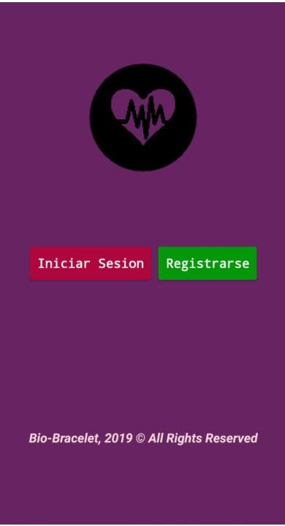
Desarrollo de la APP
¿Utilidad?
Accesibilidad
Interfaz
¿Como se Elaboro?

Slide 8
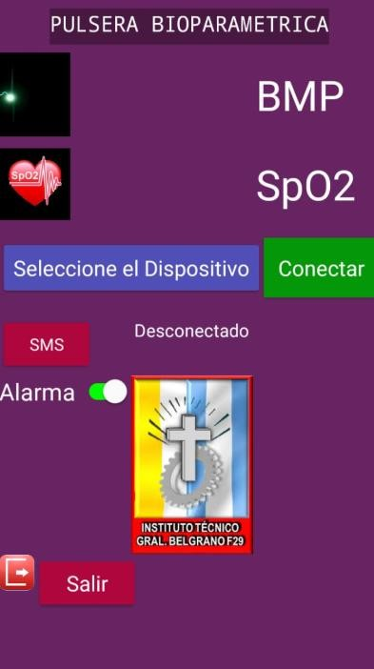
Navegación
Home
Login
Registro
Configuraciones

Slide 9
Resultado obtenidos
¿Funcionó tal y como fue planeado?
¿Inconvenientes?

Slide 10

Mejoras Planeadas
Reducción del Tamaño
Uso de tecnologías IOT
Afiliación con el 107 y 911
Afiliación con Obras sociales
Elaboración de un Registro Medico

Slide 11
Muchas Gracias!
“Tecnología y salud comprenden el presente y prevalecerán en el Futuro”

